Slide 1

四大组件之一
Active
visibility

Slide 2
为用户提供可交互的屏幕

Slide 3


1
生命周期
目录
2
用户界面
3
任务管理
4
数据传递

Slide 4


1
生命周期

Slide 5
生命周期
Android系统根据生命周期的不同阶段
唤起对应的回调函数来执行代码。

Slide 6
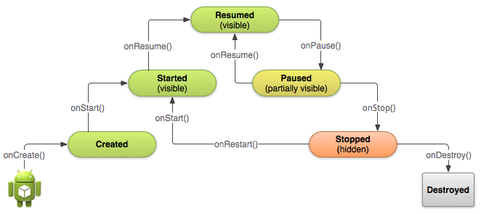
生命周期
activity的部分被另外一个activity所遮盖
activity处在前台，用户可以与它进行交互
activity完全被隐藏，对用户不可见

Slide 7
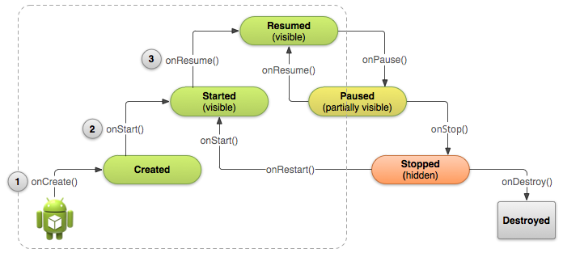
启动与销毁Activity

Slide 8
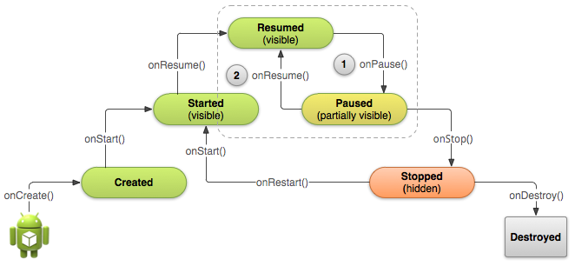
暂停与恢复Activity

Slide 9
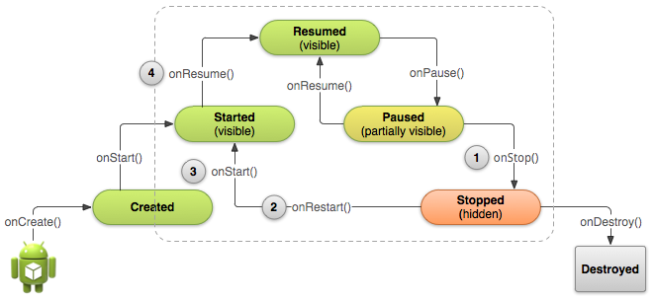
停止与重启Activity

Slide 10
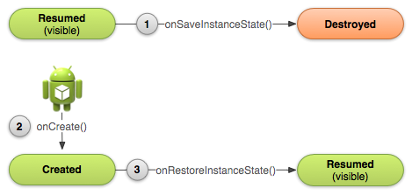
重新创建Activity

Slide 11
2
用户界面

Slide 12
图形用户界面是由多个View和ViewGroup构建出来的

Slide 13
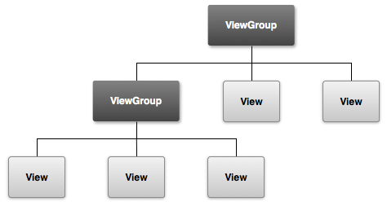
View与ViewGroup
View是通用的UI窗体小组件，比如按钮(Button)或者文本框(TextView)
ViewGroup是不可见的，是用于定义子View布局方式的容器

Slide 14
窗口管理系统
Activity
PhoneWindow
DecorView
TitleView
ContentView

Slide 15
3
任务管理

Slide 16
任务管理
任务是指在app运行时与用户交互的一系列 Activity
这些 Activity按照打开顺序排列在堆栈（即“返回栈”）中

Slide 17
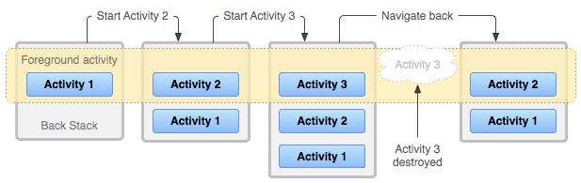
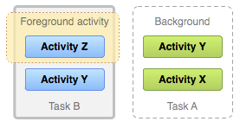
任务与返回栈
单任务返回栈
多任务返回栈

Slide 18
启动模式
standard
singleTop
singleTask
singleInstance
系统在启动 Activity 的任务中创建 Activity 的新实例并向其传送 Intent
如果当前任务的顶部已存在 Activity 的一个实例，则系统会通过调用该实例的 onNewIntent() 方法向其传送 Intent
系统创建新任务并实例化位于新任务底部的 Activity
与 "singleTask" 相同，只是系统不会将任何其他 Activity 启动到包含实例的任务中

Slide 19
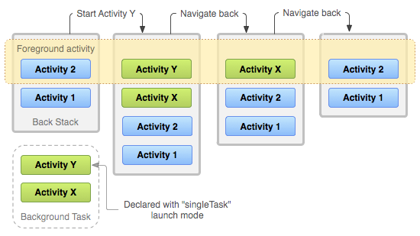
singleTask
尽管 官方说在新任务中启动，但是用户按“返回”按钮仍会返回到前一个 Activity。

Slide 20
4
数据传递

Slide 21
开启另外一个activity
按钮添加点击事件
按钮添加点击事件
创建跳转活动
构建意图
展示数据

Slide 22
获取Activity结果
requestCode
请求数据
数据源
resultCode

Slide 23
Q&A
Activity的缺陷？

Slide 24
感谢聆听！

